Slide 1
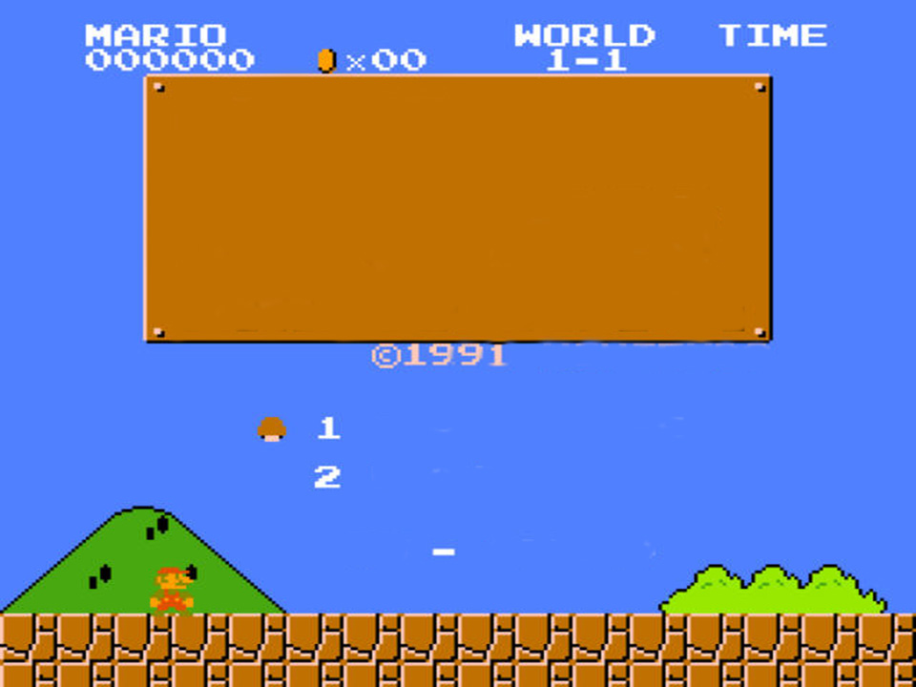
面向对象
Class & oBject
PYTHON 2003
答 辩 人 刘 易 卓
达 内 北 京 天 坛
DATE
2020 04 23

Slide 3
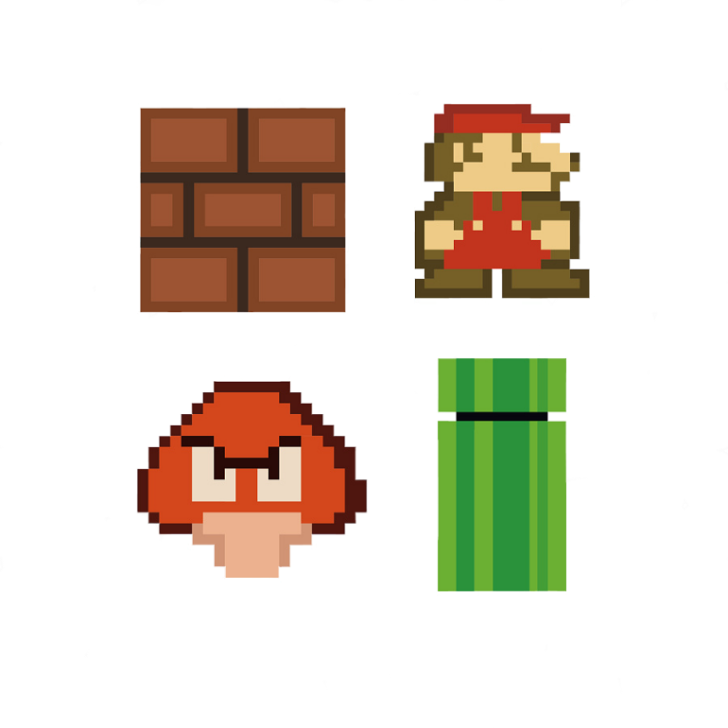

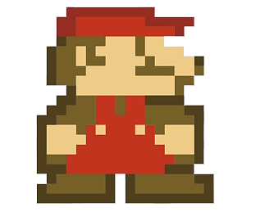
类和对象
定义一个角色类 (抽象概念)
class Role:
def __init__(self, …):
pass #坐标，形象，重力……
def move(self):
pass #移动，跳跃，子弹……
def … …
砖块类
角色类
实例化一个对象 (马里奥)
mario= Role(… ,…):
mario.move()
敌人类
障碍类

Slide 4
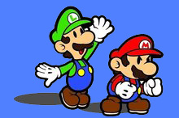
类和对象
类：一个抽象的概念，即生活中的”类别”。
角色，敌人，障碍物……
2. 对象：类的具体实例，即归属于某个类别的”个体”。
马里奥，板栗仔，管道……
3. 类是创建对象的”模板”。
-- 数据成员：名词类型的状态。
位置坐标，重力，移动速度，形象……
-- 方法成员：动词类型的行为。
移动，跳跃，攻击，触碰……
类与类行为不同，对象与对象数据不同。
角色类和敌人类行为不同，马里奥和路易基数据不同

Slide 5
三大特征 — 封装
数据角度讲
将一些基本数据类型复合成一个自定义类型。
行为角度讲
类外提供必要的功能，隐藏实现的细节。私有化
设计角度讲
(1) 分而治之 (2) 变则疏之 (3) 高 内 聚 (4) 低 耦 合
……
角色坐标 x
敌人坐标 x
角色跑动
敌人跑动
敌人坐标 y
角色重力
敌人被踩
角色形象
障碍物坐标 x
角色跳跃
角色坐标 y
敌人速度
角色坠亡
砖块被顶
砖块形象

Slide 6
三大特征 — 封装

Slide 7
三大特征 — 封装
角色类
敌人类
砖块类
障碍类
角色坐标 x
敌人坐标 x
砖块形象
障碍物坐标 x
角色坐标 y
……
……
敌人坐标 y
角色形象
敌人速度
砖块被顶
__角色重力
……
……
……
敌人跑动
角色坠亡
敌人被踩
角色跳跃
变量名称前加双下划线私有化。
__角色重力 隐藏重力。
……
角色跑动
……

Slide 8


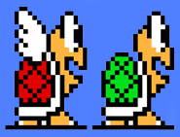


三大特征 — 继承
角色类
敌人类
砖块类
初始马里奥类
子弹马里奥类
普通乌龟类
会飞
的乌龟
类
板栗仔类
积分
砖块类
固定砖块类
可碎砖块类
…
…
…

Slide 9
三大特征 — 继承
语法：重用现有类的功能，并在此基础上进行扩展。
设计：将相关类的共性进行抽象，统一概念，隔离变化。
角色类
游戏界面类
初始马里奥
子弹马里奥
…

Slide 10


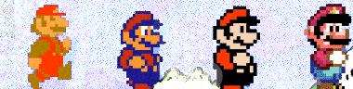
三大特征 — 多态
父类的同一种动作或者行为，在不同的子类上有不同的实现
重写
子类实现了父类中相同的方法（方法名、参数）。
在调用该方法时，实际执行的是子类的方法。
例，创建游戏界面类调用角色类、具体子类重写角色类,加入游戏界面的是各种马里奥类
调用
角色类
游戏界面类

Slide 11


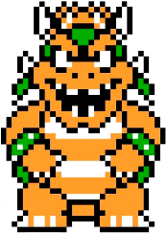
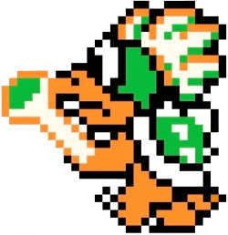


六大原则 — 开-闭原则
对扩展开放，对修改关闭
增加新功能，不改变原有代码。
通过继承的隔离效果实现。
通过添加子类增加新的角色，而不改变游戏界面。

Slide 12
六大原则 — 类的单一职责
一个类有且只有一个改变它的原因。（不代表一个类只能有一个行为）
游戏界面：统一显示所有游戏模型
逻辑控制：同一实现所有模型的行为
初始马里奥：左右移动，跳跃，死亡
子弹马里奥：左右移动，跳跃，发射子弹，死亡
……

Slide 13
六大原则 — 依赖倒置
客户端代码(调用的类)尽量依赖(使用)抽象。
抽象不应该依赖细节，细节应该依赖抽象。
游戏界面类应该调用稳定的父类（角色，怪物，砖块，障碍物……），不调用变化的具体子类（初始马里奥，子弹马里奥，板栗仔，乌龟……）

Slide 14
六大原则 — 组合复用原则
如果仅仅为了代码复用优先选择组合复用，而非继承复用。
组合的耦合性相对继承低。
连接游戏界面 / 游戏控制与模型（角色、敌人、砖块……）行为方法 (变化)

Slide 15
六大原则 — 里氏替换
父类出现的地方可以被子类替换，在替换后依然保持原功能。
子类要拥有父类的所有功能。
子类在重写父类方法时，尽量选择扩展重写，防止改变了功能。
形参是父类（角色，敌人，砖块，障碍物……），实参是子类（马里奥，板栗仔，乌龟，管道……）

Slide 16
六大原则 — 迪米特法则
类与类交互时，在满足功能要求的基础上，传递的数据量越少越好。因为这样可能降低耦合度。
游戏界面/游戏控制与所有游戏中的模型低耦合

Slide 17
MVC架构
Model
数据模型类
View
界面视图类
Controller
逻辑控制类

Slide 18
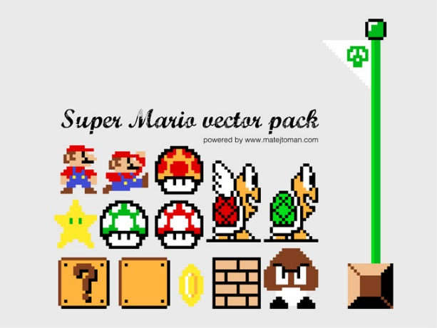
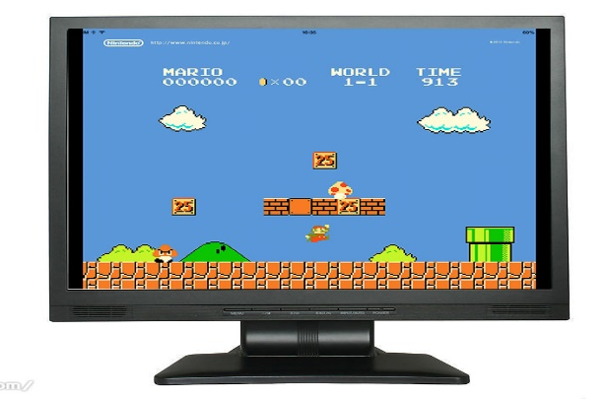
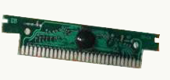
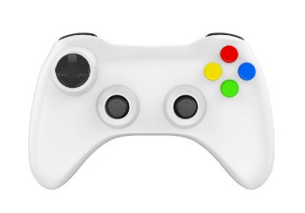
MVC架构
Model
View
Control

